Slide 1
Tuần 1
Ứng dụng web và các thành phần

Slide 2
Client side
Browser
Server side
Web Server
Database

Slide 3
Cấu trúc cơ bản của một Web app
Client side
Server side
Request
Browser
Web server
Request
Database
Response
Response

Slide 4
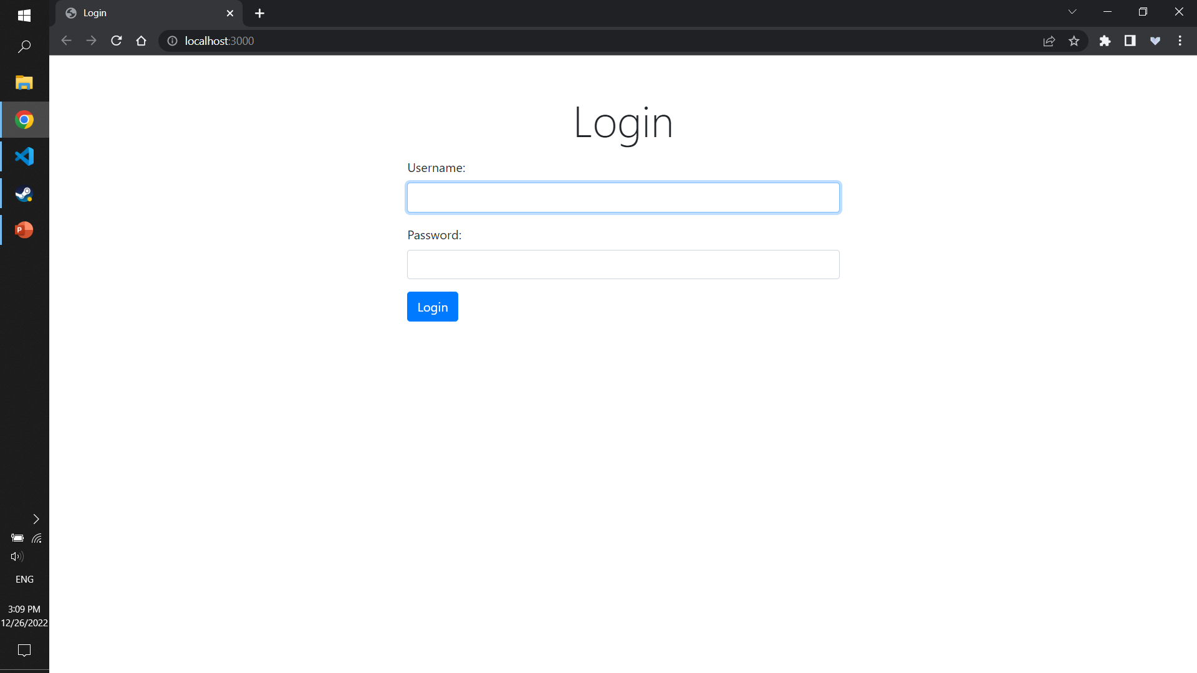
Client side
Client side là phần được đề cập đến mọi thứ trong ứng dụng web được hiển thị hoặc diễn ra trên máy khách (user)
Ngôn ngữ bao gồm: HTML, CSS, JS

Slide 5
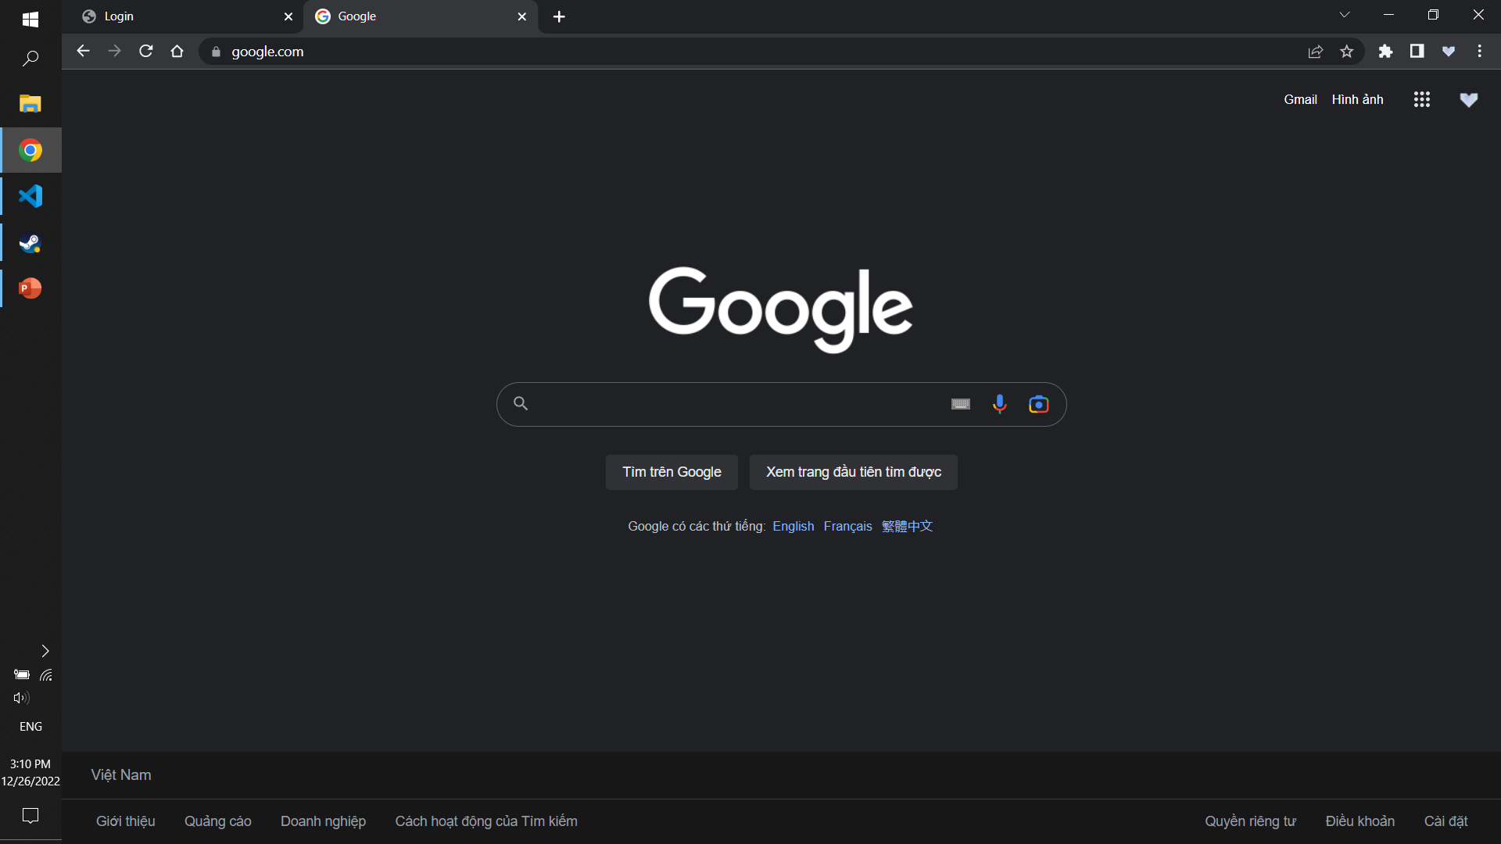
Browser
Là một phần của Client side
Là phần mềm có tác dụng truy cập internet, hiển thị về giao diện người dùng, gửi request và nhận response từ Client side và Server side

Slide 6
Server side
Server side là mọi thứ xảy ra trong máy chủ, là nơi tiếp nhận xử lý tất cả các request từ Client side, trả về các response cho phía Client side
Ngoài ra Server side cũng tương tác với Database, đưa ra các thông báo đẩy và xác thực.
Ngôn ngữ bao gồm: JS, PHP, vv

Slide 7
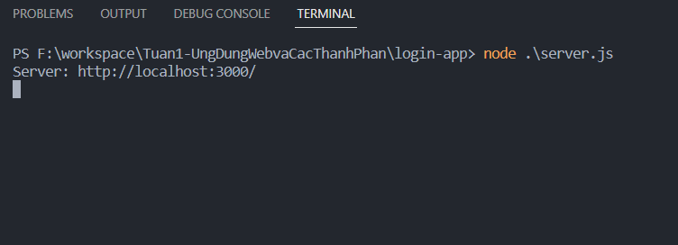
Web server
Là một máy chủ để cài đặt và chạy Web app
Là một phần của Server side, có khả năng tiếp nhận request và trả response cho Client và cũng có thể tương tác với database
Với những máy chủ chạy cho những web nhỏ web server có thể bao gồm cả database.
VD: Apache, nginx, tomcat, nodejs, vv

Slide 8
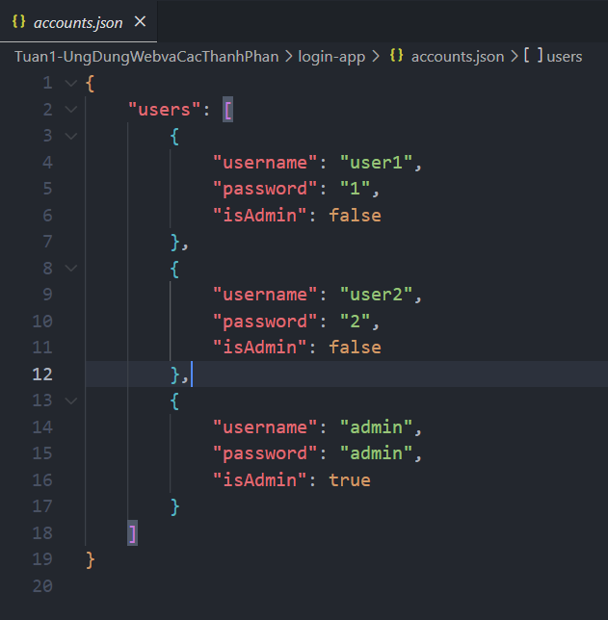
Database
Là cơ sở dữ liệu, có thể lưu thông tin về User (tài khoản, mật khẩu, vv), các log của Web app, vvv
Với những Web app nhỏ có thể tích hợp vào luôn Web server, còn với những Web app lớn với lượng dữ liệu lớn cần phải có một máy chủ riêng để lưu Database
VD: MySQL, MongoDB, vvv

Slide 9
Tài liệu tham khảo
https://www.cloudflare.com/learning/serverless/glossary/client-side-vs-server-side/
Github: https://github.com/ngnducnhat/Interm-VtNet

